Slide 1
Автоматизация развертки инфраструктуры для приложения Memgraph
Груздев Николай Александрович и
Доронин Александр Дмитриевич.
САФУ (Высшая школа информационных технологий и автоматизированных систем).
Группа 151220

Slide 2
Содержание
Установка ОС
Определение ролей
Настройка сети
Установка и настройка Memgraph
Проверка работоспособности приложения

Slide 3
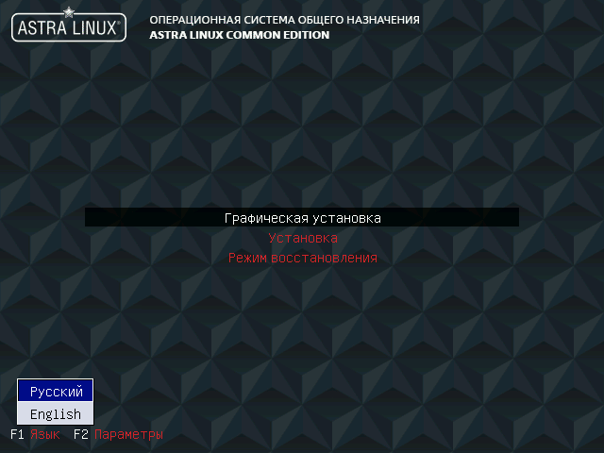
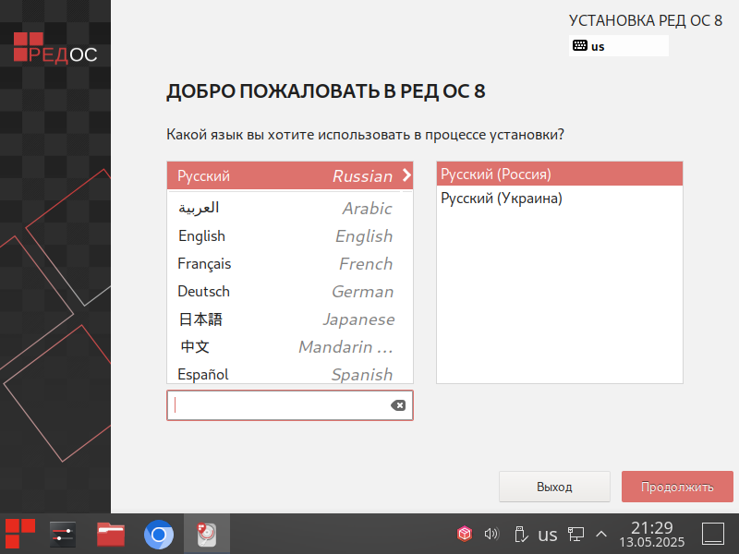
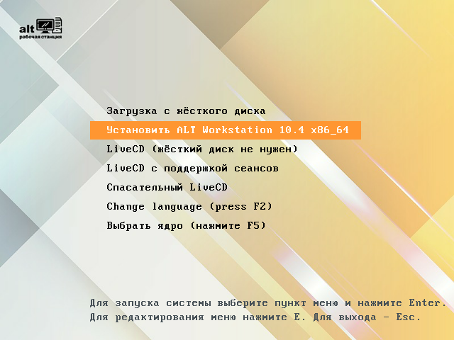
Установка OC
Установка Alt, Astra, Redos

Slide 4
Определение ролей
Для оптимизации машин по ролям воспользуемся командой uptime. Команда покажет загруженность машины.
Наименее загруженным хостом является astra, поэтому приложение Memgraph будет развернуто на нём

Slide 5
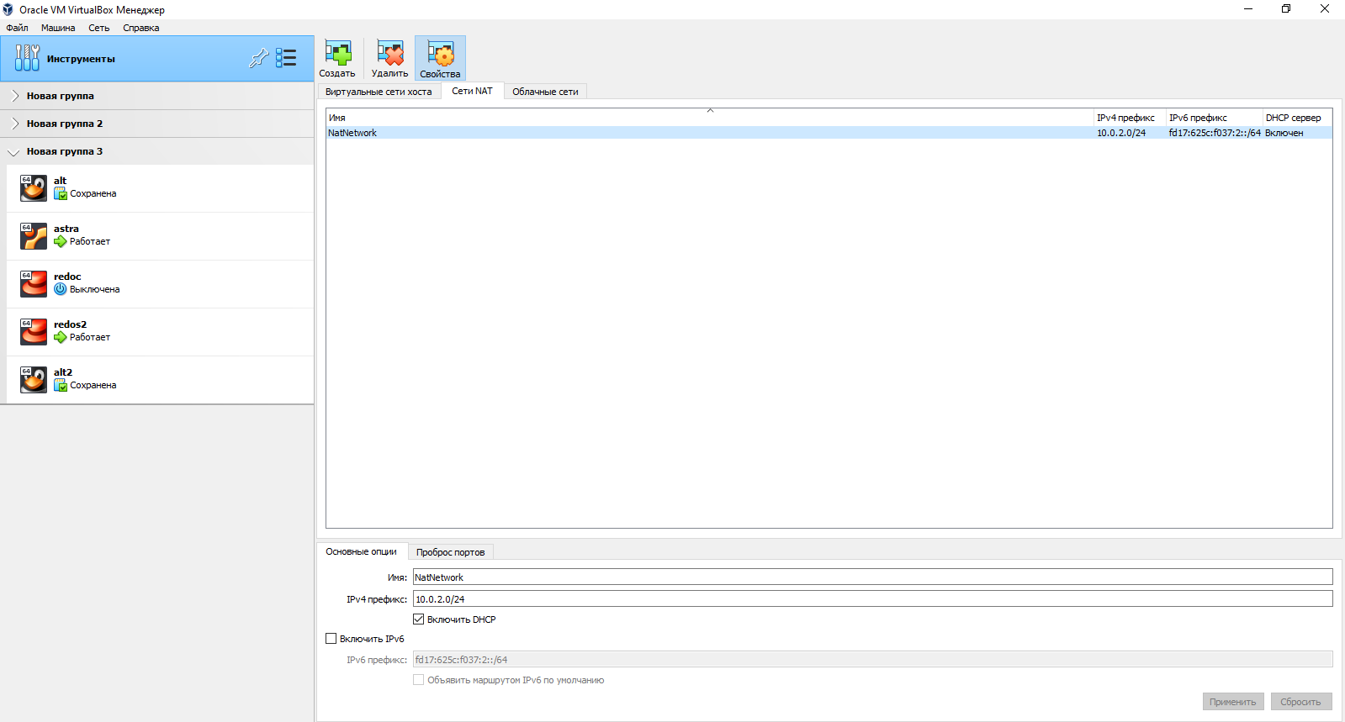
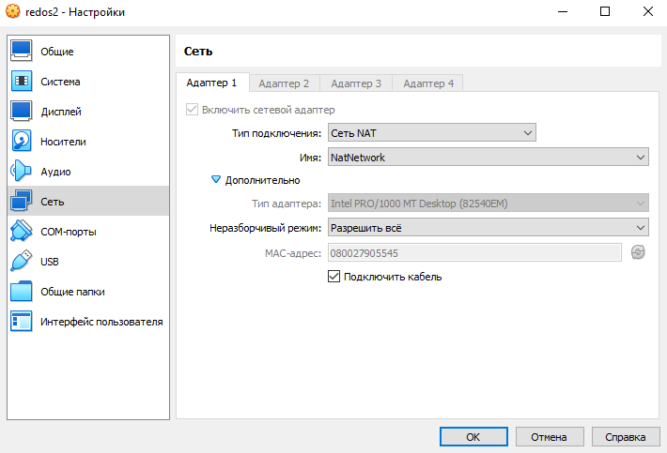
Настройка сети
Через инструменты создадим Сеть NAT под названием NatNetwork и в настройках сети каждой машины выберем этот тип подключения.

Slide 6
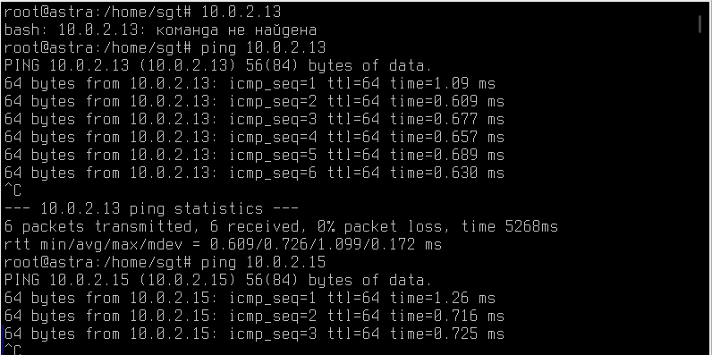
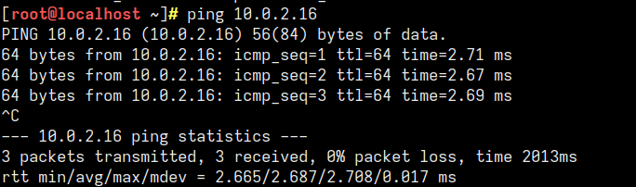
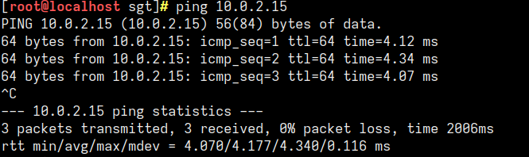
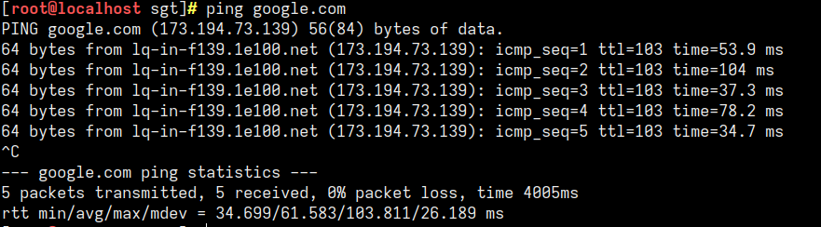
Astra и Redos
Redos и Astra
Redos и Alt
Проверка сети на RedOS

Slide 7
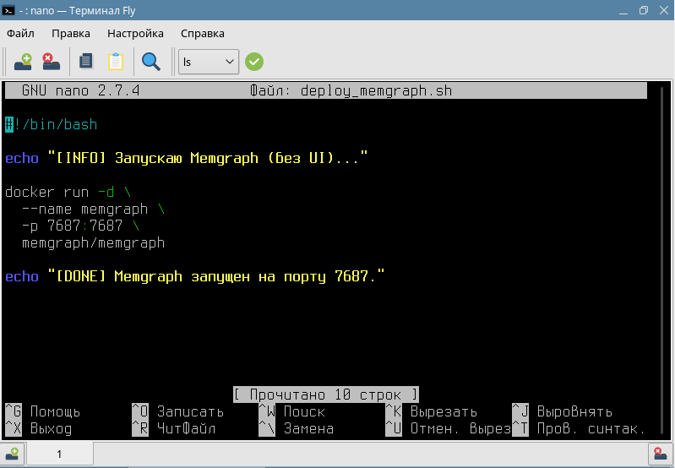
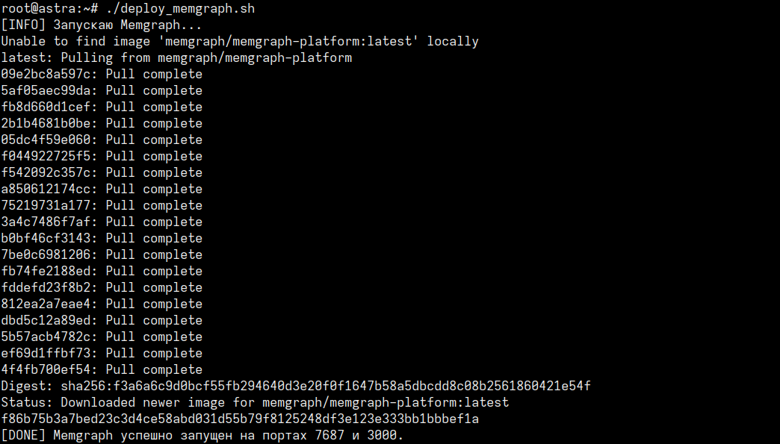
Установка и настройка Memgraph
Cоздадим файл deploy_memgraph.sh в который записывается срипт и сделаем скрипт исполняемым и запустим его

Slide 8
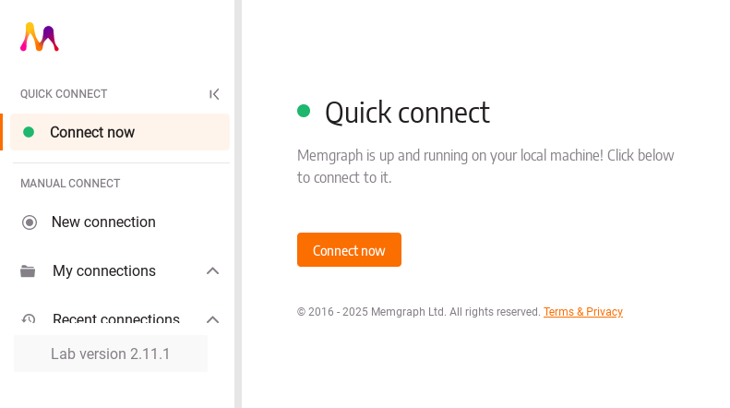
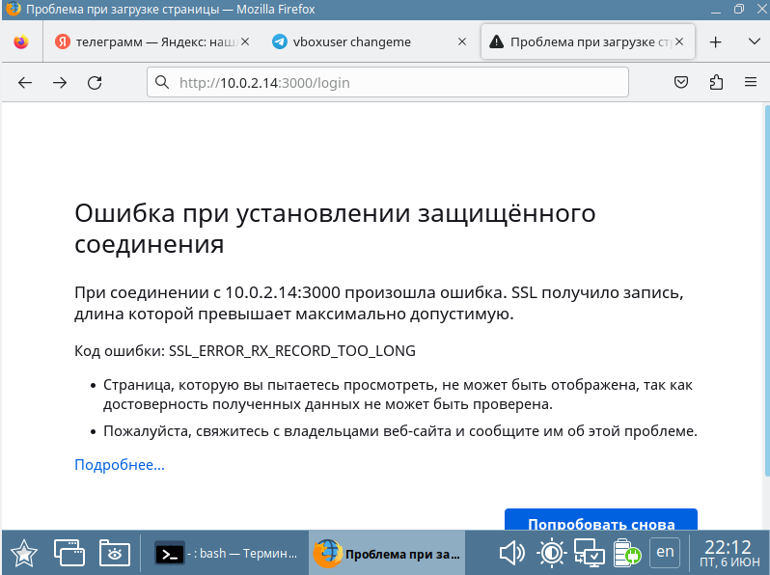
Проверка работоспособности приложения
На машине Alt открываем Memgraph Lab в браузере (http://memgraph.local:3000 или http://10.0.2.14:3000)
На Astra сайт не доступен

Slide 9
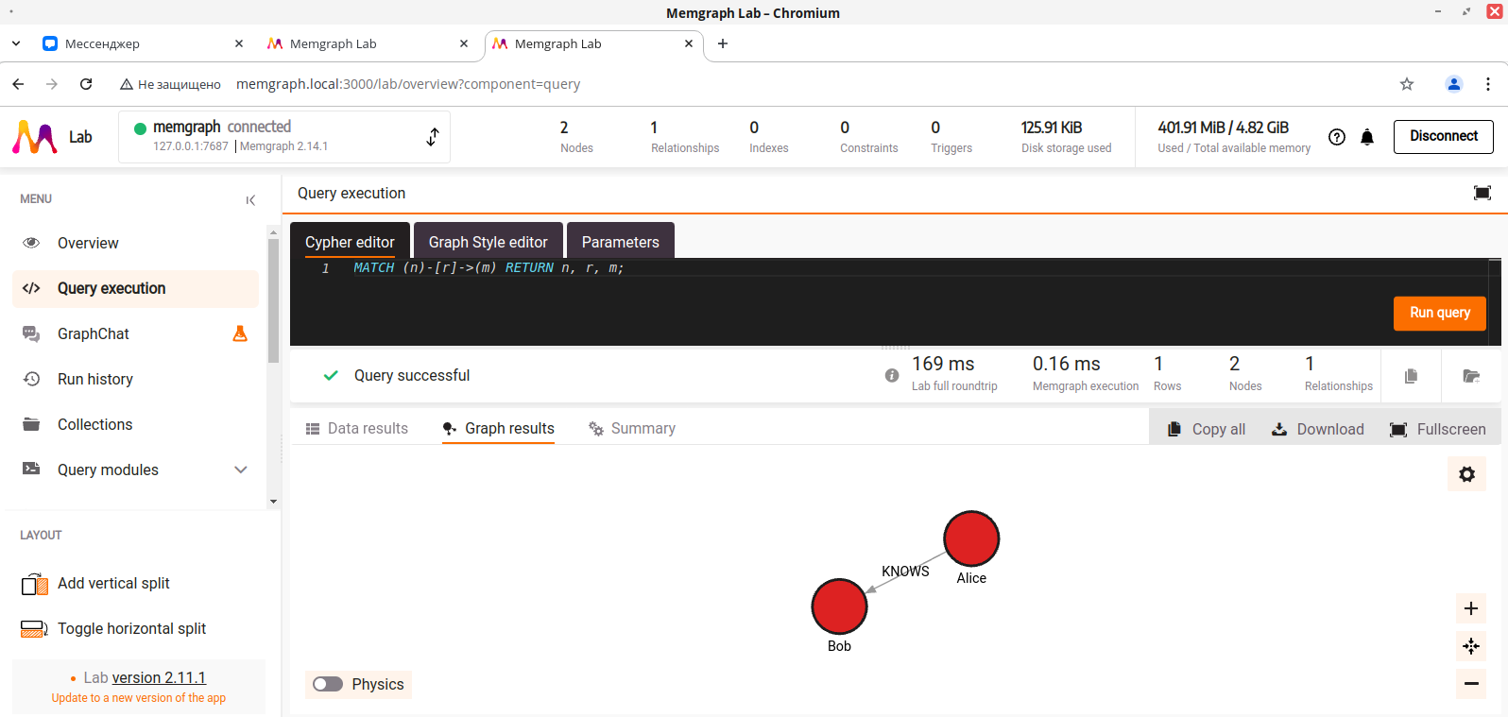
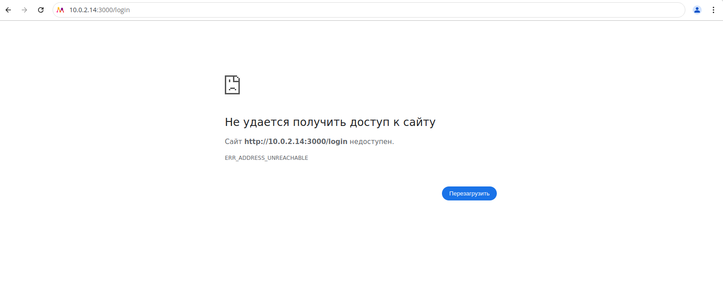
Сайт Memgraph на redos
Отображения графов (связи между узлами)

Slide 10


